Slide 1


特別研究員募集の概要
令和９年度採用分
令和８年２月
独立行政法人日本学術振興会（JSPS）人材育成事業部 研究者養成課

Slide 2

はじめに
目次
０１｜特別研究員事業の概要
０２｜特別研究員事業の最近の動向 ０3｜申請資格と支援内容
０4｜審査とスケジュール
０５｜科研費（特別研究員奨励費）
０６｜採用期間中の条件等

Slide 3

特別研究員事業の概要
01

Slide 4

JSPSの人材育成事業
若手研究者が国内外で自立して研究に専念し、世界トップレベルを目指せるよう支援しています
世界トップレベル
中堅
★日本学術振興会賞
（平成１６年度創設）
若手
海外特別研究員
ポスドク
若手研究者を海外の優れた大学
等研究機関に２年間派遣
特別研究員
我が国の研究者養成の中核を担う制度。優秀な若手研究者を特別研究員に採用し、自由な環境で自立した研究が行えるよう、研究奨励金等を支給及び科研費を交付
大学院博士課程
いく し
★日本学術振興会育志賞
（平成２２年度創設）

Slide 5
特別研究員事業の趣旨
特別研究員制度は、我が国トップクラスの優れた若手研究者に、自由な発想のもとに主体的に研究課題等
を選びながら研究に専念する機会を提供し、研究者の養成・確保を図る制度。
大学院博士課程在学者及び博士の学位取得者で優れた研究能力を有し、大学その他の研究機関で研究に 専念することを希望する者を「特別研究員」に採用し、支援を行う。
特別研究員制度の一環として、子育て支援や学術研究分野における男女共同参画の観点から、優れた若手 研究者が出産・育児による研究中断後に円滑に研究現場に復帰できるように支援する「特別研究員-ＲＰＤ」 を平成１８年度に創設。
4

Slide 6
特別研究員事業の主な沿革
昭和34(1959)年度 | 奨励研究生事業創設 （昭和43(1968)年度 奨励研究員事業に改称）
昭和60(1985)年度 | 特別研究員事業の創設 （奨励研究員事業から移行）※奨励研究員事業は昭和61(1986)年度以降は募集せず
平成 ３(1991)年度 | DC1の創設（それまでは現在のdc2,pdのみ）
平成14(2002)年度 | SPDの創設
平成18(2006)年度 | RPDの創設
令和 元(2019)年度 | CPD（国際競争力強化研究員）の創設
令和 ２(2020)年度 | SPDの新規採用終了
令和 ５(2023)年度 | 「研究環境向上のための若手研究者雇用支援事業」の創設 （PD・RPD・CPD雇用制度の開始）
令和 6(2024)年度 | CPD新規募集停止
5

Slide 7

特別研究員の種類（資格）
特別研究員には、３つの資格があります
＋
資格 | 対象者 | 採用期間 | 研究奨励金 （月額） （※１） |  |  | 科研費 特別研究員奨励費
DC | 大学院博士課程在学者 DC1：博士課程後期第１年次 等 DC2：博士課程後期第２年次以上 等 | DC１：３年間 DC２：２年間 | 20～２３万円 （※２）（※3）
 | ・博士の学位を取得後5年未満の者 |  |  |  | 450万円以下
PD | ・博士の学位を取得した研究機関以外を採用中の受入研究 | ３年間
 | 機関とすること |  | 36.2万円 |  | 応募区分がB区分かつ
 |  |  | （雇用制度導入機関で雇用される場合、「雇用支援金」として研究機関へ交付） |  | 研究期間３年の場合
 | ・博士の学位取得者
RPD | ・出産・育児のため6週間以上研究活動を中断した者 | ３年間
 | ・性別は問わない
（※１）金額は変更することがあります。
（※2）令和9年度新規採用者の支給予定額は22.7万円
（※３）特別研究員-DCの研究において、期待を上回る又は期待どおりの進展があった（今後も更なる進展が期待される）と評価された場合、
DC最終年次に研究奨励金特別手当（月3万円）を支給

Slide 8
特別研究員
申請数の推移
9,000
8,609
8,000
7,444
7,000
6,367
6,000
5,654
5,728
5,833
5,860
5,637
5,329
5,391
5,513
4,959
5,000
4,591
3,711
3,824
3,991
4,000
3,343
3,375
3,604
3,582
3,000
2,690
2,223
2,070
1,922
2,000
1,800
1,705
1,565
1,489
1,519
1,544
1,000
299
288
256
280
239
193
152
141
189
161
0
R2 R3
DC2申請者数
H29
H30
H31
R4
R5
R6
R7
R8
DC1申請者数
PD申請者数
RPD申請者数

Slide 9
特別研究員
新規採用者数と採用率の推移
1,200
60.0%
1,000
50.0%
800
40.0%
600
30.0%
400
20.0%
200
10.0%
0
H29
H30
H31
R2
R3
R4
R5
R6
R7
0.0%
DC1新規採用者数
692
695
691
721
731
707
691
694
708
DC2新規採用者数
1,092
1,095
1,094
1,094
1,132
1,094
1,086
1091
1,092
PD新規採用者数
355
348
359
377
356
356
358
349
363
RPD新規採用者数
70
73
72
69
70
69
75
73
66
DC1採用率
20.7%
20.6%
19.2%
19.4%
20.4%
18.5%
17.3%
15.1%
14.3%
DC2採用率
20.5%
20.3%
19.8%
19.3%
19.8%
18.8%
18.5%
17.1%
14.7%
PD採用率
13.2%
15.7%
17.3%
19.6%
19.8%
20.9%
22.9%
23.4%
23.9%
RPD採用率
27.3%
26.1%
24.1%
24.0%
29.3%
35.8%
50.0%
51.8%
34.9%

Slide 10
特別研究員-PD,DC 区分別採用状況（令和７年度採用分）
区分 | ＰＤ |  | ＤＣ２ |  | ＤＣ１ |  | 計
 | 申請者数 | 採用者数 | 申請者数 | 採用者数 | 申請者数 | 採用者数 | 申請者数 | 採用者数
人 文 学 | 284 | 74 | 718 | 106 | 438 | 62 | 1,440 | 242
 | (110) | (31) | (354) | (47) | (187) | (23) | (651) | (101)
社 会 科 学 | 224 | 56 | 778 | 115 | 487 | 66 | 1,489 | 237
 | (99) | (20) | (416) | (58) | (216) | (31) | (731) | (109)
数物系科学 | 32４ | 69 | 928 | 140 | 755 | 109 | 2,007 | 318
 | (35) | (7) | (133) | (20) | (94) | (14) | (262) | (41)
化 学 | 45 | 14 | 665 | 99 | 484 | 68 | 1,194 | 181
 | (7) | (1) | (146) | (24) | (68) | (12) | (221) | (37)
工学系科学 | 88 | 12 | 1,416 | 202 | 834 | 120 | 2,338 | 334
 | (13) | (4) | (229) | (26) | (138) | (27) | (380) | (57)
情 報 学 | 45 | 10 | 630 | 86 | 398 | 57 | 1,073 | 153
 | (9) | (3) | (105) | (12) | (58) | (8) | (172) | (23)
生物系科学 | 175 | 45 | 592 | 91 | 482 | 70 | 1,249 | 206
 | (38) | (6) | (224) | (27) | (167) | (26) | (429) | (59)
農学• 環境学 | 137 | 30 | 743 | 111 | 442 | 64 | 1,322 | 205
 | (40) | (11) | (268) | (33) | (150) | (25) | (458) | (69)
医 歯 薬 学 | 197 | 53 | 974 | 142 | 639 | 92 | 1,810 | 287
 | (60) | (17) | (375) | (52) | (228) | (32) | (663) | (101)
計 | 1,519 | 363 | 7,444 | 1,092 | 4,959 | 708 | 13,922 | 2,163
 | (411) | (100) | (2,250) | (299) | (1,306) | (198) | (3,967) | (597)
※令和7年度の採用率は、PD23.9％、DC2：14.7％、DC1：14.3％、全体で15.5％
※( )内は女性の数で内数

Slide 11
特別研究員-RPD区分別採用状況（令和７年度採用分）
区分 |  |  |  |  | 申請者数 |  | 採用者数
人 |  | 文 |  | 学 | 39 | (7) | 12 | (2)
社 | 会 |  | 科 | 学 | 25 | (3) | 9 | (2)
数 | 物 | 系 | 科 | 学 | 5 |  | 2
化 |  |  |  | 学 | 3 |  | 1
工 | 学 | 系 | 科 | 学 | 6 | (2) | 3 | (1)
情 |  | 報 |  | 学 | 4 | (1) | 0
生 | 物 | 系 | 科 | 学 | 33 | (5) | 13 | (1)
農 学 • 環 境 学 |  |  |  |  | 23 | (3) | 8 | （１）
医 | 歯 |  | 薬 | 学 | 51 | (3) | 18 | (1)
合 計 |  |  |  |  | 189 | (24) | 66 | (8)
採 用 率 |  |  |  |  | 34.9％
※( )内は男性の数で内数

Slide 12
特別研究員の就職状況
１０年の経過後調査では、ＤCの７９.０％、PDでは91％が「常勤の研究職＊」に就いています
* 民間企業の研究職を含む
DC PD
「常勤の研究職」への就職状況（経過年別）
91.1%
「常勤の研究職」への就職状況（経過年別）
100.0%
100%
79.0%
78.7%
80.0%
73.3%
80%
76.5%
69.4%
60.0%
55.2%
60%
46.5%
40.0%
40%
20.0%
20%
0.0%
0%
１０年経過後
令和５年４月１日現在
直後 １年経過後 ５年経過後
１０年経過後
令和５年４月１日現在
直後 １年経過後 ５年経過後
「特別研究員」経験者は、我が国の研究者の養成・確保の中核的な役割を果たしていることがわかります

Slide 13

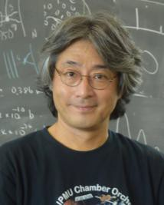
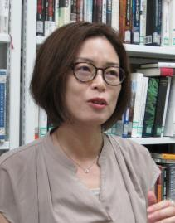
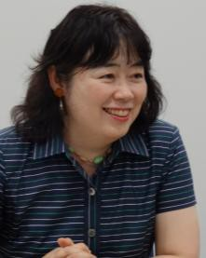
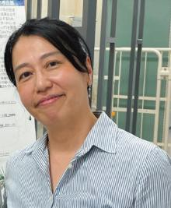
「特別研究員」を経て、次世代の研究者へ
↑『独創の原点』
本会ウェブサイトにて、「特別研究員」採用経験者のインタビューを掲載していますので、ぜひご覧下さい。
https://www.jsps.go.jp/j-pdab/
※肩書はインタビュー当時のものです。
むら やま ひとし
村山 斉 先生
東京大学Kavli IPMU 機構長
理論でも実験でもないソフトウエア開発で博士号を取得
特別研究員-DC
「それができたのも、特別研究員の研究費でつくば市に泊まり込んで研究をすることができたからです。それがなければ博士号は取れず、研究者にはなれなかったでしょう。」
お き か
隠岐 さや香 先生
名古屋大学大学院 教授
特別研究員に採用されてフランスに渡り、現地でしか見ることのできない史料を研究
特別研究員-DC/PD
「特別研究員としてフランスで学ぶことで、科学史の細部を探究する研究者として生きる道を得たのです」
いし はら
石原 あえか 先生
東京大学大学院 准教授
特別研究員-DC1で海外滞在が認められている日数を
最大限使い、ドイツ・ケルン大学で研究
特別研究員-DC/PD、海外特別研究員
「本場ドイツでの研究に挑戦したい、と思っていました。それを実
現できたのは、特別研究員と海外特別研究員制度があったから」
いし はら あ や
石原 安野 先生
千葉大学大学院 教授
出産後も特別研究員-RPDとして研究を続け、 世界で
初めて超高エネルギー宇宙ニュートリノを発見
特別研究員-RPD
「特別研究員-RPDにより、自分のペースで自由に研究ができるようになりました」

Slide 14

特別研究員事業の最近の動向
02

Slide 15




最近の動向①｜研究環境向上のための若手研究者雇用支援事業について
PD•RPDを受入研究機関が直接雇用できる制度ができました！
138機関
が登録！
（令和8年1月現在）
雇用制度導入機関
（受入研究機関）
雇用関係
給与
機関・個人の状況により、
通勤手当、住居手当等が支給
○○大学特任研究員
（日本学術振興会特別研究員-PD） 等
雇用制度導入機関一覧
https://www.jsps.go.jp/j-pd/pd-koyou/tourokukikan.html
雇用されることにより、厚生年金（第2号被保険者）への加入など、社会保障の充実が図られます
受入研究機関が雇用制度を導入している場合、原則受入研究機関に雇用されます
PD・RPDの資格を持ったまま、より安定した身分を確保し、安心して研究に専念できる環境を整えます

Slide 16
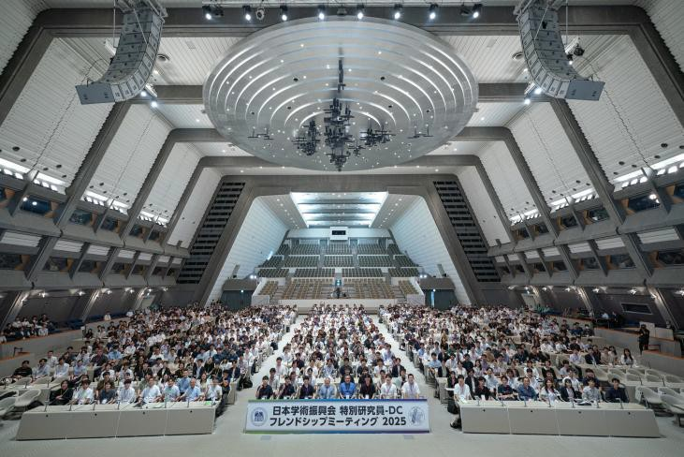

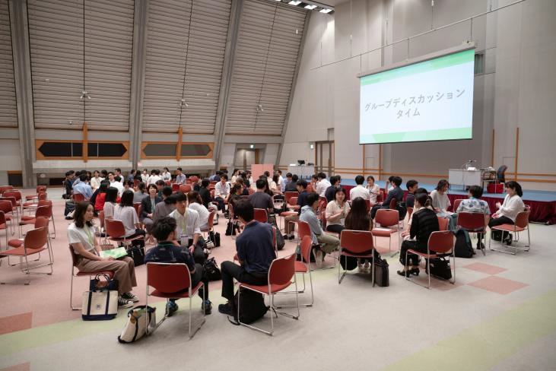

最近の動向②｜研究者同士のネットワーク形成
採用者同士の所属機関•研究分野を超えた交流を後押しするイベントを実施しています。
特別研究員-DC フレンドシップミーティング 2025
特別研究員-DC 採用者全員を対象に開催され、全国から705名が参加。
研究トークや先輩研究者の講演・グループディスカッションなどが行われました。
「頑張っている同期がこんな人数いるんだという感覚が、研究へのモチベーションを掻き立てた。」
「共通の話題や悩みを持つ人に出会えることは今後の励みになる」
普通0.9％
やや不満0.3％
不満0.6％
「なりたい研究者像とキャリアプランについて
話し合うことで、イメージをより明確に出来た。」
やや満足
21.0％
満足
77.3％
参加者の98.3％が満足•やや満足と回答

Slide 17
最近の動向③｜特別研究員-DC最終年次に係る研究奨励金特別手当
研究が評価された対象者は、DC最終年次に追加支援を受けられるようになりました！
採用•評価の流れ（モデルケース）
修士1年
修士2年
博士１年
博士2年
博士3年
評価
DC１
（３年間）
研究計画作成／申請
（審査）
採 用
追加支援
（対象者のみ）
DC２
（２年間）
研究計画作成／申請
（審査）
採 用
研究奨励金特別手当月３万円
採用期間中に優れた研究成果を出し、更なる進展が期待される者に対し「研究奨励金特別手当」が追加で支給されます。

Slide 18

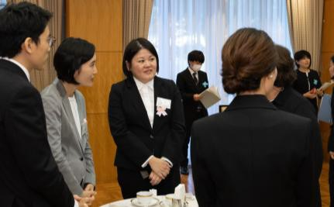

最近の動向④｜特別研究員-RPDの申請資格の見直し
令和７年度採用分より、RPDの申請資格（研究中断の要件）を見直し、より使いやすい制度になりました！
研究中断要件 |  | 変更前 ～令和6年度採用分 | 変更後 令和7年度採用分～
① | 申請年度４月１日時点で小学生以下の子を養育しており、その子の出産・育児のため、平成25(2013)年10月１日から令和８(2026)年 ３月31日の間に６週間以上研究活動を中断した者。 | ・3ヶ月以上 ・未就学児の養育 | ・6週間以上 ・小学生以下の子の養育
② | 出産又は疾病や障がいのある子を養育したため、平成27(2015)年 ４月１日から令和８(2026)年３月31日の間に、６週間以上研究活動を中断した者。 | ・3ヶ月以上 | ・6週間以上
③ | ①、②のいずれにも当てはまらず、申請年度４月２日以降申請期限までに子を出産し（予定も可。配偶者の出産も可。）、その子の出産・育児のため、令和７(2025)年10月１日から令和９(2027)年３月31日の間に６週間以上研究活動を中断した、または中断する予定の者。 | ・申請年度４月１日時点で未就学児を養育している ・3ヶ月以上 | ・申請年度4月2日以降申請期限までに出産した場合も申請可 ・6週間以上
特別研究員- RPD交流会
RPD採用者を対象に、先輩研究者による体験談も交え、他分野のRPD
との分野を越えた研究交流・情報交換の機会を提供しています。
令和8年度採用分から、 RPD採用経験者の申請資格も拡大しました

Slide 19


最近の動向⑤｜出産・育児に伴う研究再開準備支援
出産•育児に伴う採用の中断からの本格的な研究再開に向け、短時間の研究継続をする方を支援します
対象者 | ・特別研究員に採用中の方 ・出産または3歳に達するまでの子を養育するため、採用の中断及びそれに伴う延長を行った方 ・出産・育児により研究に十分な時間を割けない方等
概要 | ・研究中断期間内における、短時間の研究継続を支援します。 ・「研究再開準備支援」の取扱いを受けた期間は、その２分の１の期間についてのみ、採用終了日を繰り延べます（採用期間の延長）。
支給金額 | 研究奨励金の半額 科研費も使える
科研費も使えるようになります
ようになります

Slide 20
最近の動向⑥｜女性研究者の出産に伴うキャリア継続支援事業
採用期間中に出産する場合や、出産を理由に研究を中断している期間について支援金を支給します。
女性研究者の出産に伴うキャリア継続支援金
※詳細については最新の募集要領等をご確認ください。
対象者 | ・特別研究員／海外特別研究員に採用中の方 ・採用期間中に、出産を理由として採用の中断を行う者
概要 | ・特別研究員や海外特別研究員として採用されている期間中に出産する場合や、出産を理由に採用を中断している期間について、1日あたり1万円の支援金を支給します。（最大９８日間） ・採用の中断が承認された月数については、採用終了日を繰り延べ、採用期間が延長されます。
支給金額 | 「1日10,000円」×「支給対象期間の日数」 申請は随時
支給時期 | 受付中です 毎月末頃に一括入金 ※ただし12月を除く
申請は随時
受付中です
研究者のワークライフバランスを応援する研究者コミュニティサイト「CHEERS！」のキャラクター

Slide 21

申請資格と支援内容
03

Slide 22
特別研究員-DCの申請資格
特別研究員-DC1
年齢 | 制限なし
在学年次 | 採用年度の４月１日現在、我が国の大学院博士課程に在学し、次のいずれかに該当する者（外国人も含む） ①区分制の博士課程後期第１年次相当（在学月数12ヶ月未満）に在学する者 ②一貫制の博士課程第３年次相当（在学月数24ヶ月以上36ヶ月未満）に在学する者 ③後期３年の課程のみの博士課程第１年次相当（在学月数12ヶ月未満）に在学する者 ④医学、歯学、薬学又は獣医学系の４年制の博士課程第２年次相当（在学月数12ヶ月以上24ヶ月未満）に在学する者 ※ ①～③において、採用年度の４月に博士課程後期等に進学する予定の者を含む。
特別研究員-DC2
年齢 | 制限なし
在学年次 | 採用年度の４月１日現在、我が国の大学院博士課程に在学し、次のいずれかに該当する者（外国人も含む） ①区分制の博士課程後期第２年次以上の年次相当（在学月数12ヶ月以上36ヶ月未満）に在学する者 ②一貫制の博士課程第４年次以上の年次相当（在学月数36ヶ月以上60ヶ月未満）に在学する者 ③後期３年の課程のみの博士課程第２年次以上の年次相当（在学月数12ヶ月以上36ヶ月未満）に在学する者 ④医学、歯学、薬学又は獣医学系の４年制の博士課程第３年次以上の年次相当（在学月数24ヶ月以上48ヶ月未満）に在学する者

Slide 23
特別研究員-DC申請時の在学年次と申請資格（イメージ）
３年制の博士課程
修士
1年
修士
2年
博士 １年
博士
2年
博士
3年
５年一貫制の博士課程
博士 １年
博士
2年
博士
3年
博士
４年
博士
５年
４年制の博士課程
博士
１年
博士
2年
博士
3年
博士
４年
DC１に申請
DC２に申請
DC申請不可
※採用開始時点で募集要項記載の申請資格を満たす場合、上記によらず申請可能なケースもあります。

Slide 24
特別研究員-DCの支援内容
 | DC1 | DC2
新規採用予定数 | 600~700名程度 | 1,000~1,100名程度
採用期間 | 3年間 | 2年間
研究奨励金 | 月額200,000～230,000円※１
特別研究員奨励費 | 450万円以下※2 | 300万円以下※3
※１ 研究奨励金については次のとおり。
令和9年度新規採用者の支給予定額は月額227,000円
特別研究員-DCの研究において、期待を上回る又は期待どおりの進展があった（今後も更なる進展が期待される）と評価された場合、
DC最終年次に研究奨励金特別手当（月3万円）を支給。
博士の学位を取得し、所定の手続を経てＰＤに資格変更した場合、当初の採用期間の残期間について支給額を増額。
※２ 応募区分がB区分かつ研究期間が3年の場合
※３ 応募区分がB区分かつ研究期間が2年の場合

Slide 25
特別研究員-PDの申請資格
特別研究員-PD
年齢 | 制限なし
学位 | 採用年度の4月1日現在、博士の学位を取得後5年未満の者（申請時においては、見込みでもよい）。
受入研究機関 ※受入研究者が在籍する機関 | 受入研究機関は博士の学位を取得する予定又は博士の学位を取得した研究機関（「出身研究機関」）以外の研究機関を選定すること（「研究機関移動」）。 ※同一大学のキャンパス移動は、研究機関移動にはなりません。 ※出身研究機関を受入研究機関に選定する者は、特別研究員等審査会において、やむを得ない事由のいずれかに該当すると判定された場合のみ、研究機関移動に関する特例措置を認めます。
受入研究者 | 出身研究機関の学籍上の研究指導者以外を選定すること。
国籍 | 申請時に、日本国籍を持つ者、又は日本に永住を許可されている外国人 ※国籍要件に該当しない場合、「外国人特別研究員」事業をご確認ください。
※研究機関移動しないことが特例として認められるには、（１）又は（２）と判定されなくてはならない。
身体の障がい、出産・育児等の理由により出身研究機関以外の研究機関 で研究に従事することが難しい
研究目的・内容及び研究計画等から研究に従事する研究機関として出身研究機関以外の研究機関を選定することが国内の研究機関にお ける研究の現状において、極めて困難

Slide 26
特別研究員-PDの支援内容
 |  |  |  |  | P D
新 規 採 用 予 定 数 |  |  |  |  | 350名程度
採 | 用 |  | 期 | 間 | 3年間
研 | 究 | 奨 | 励 | 金 | 月額362,000円※１
特別研究員奨励費 |  |  |  |  | 450万円以下※2
※１ 「研究環境向上のための若手研究者雇用支援事業」によりＰＤ、RPDを雇用する受入研究機関には、雇用するＰＤ等の人数に応じて「若手研究者雇用支援金」（研究奨励金見合い分）を日本学術振興会から交付します。また、PD等には雇用主である受入研究機関（雇用機関）から給与が支給されるため、日本学術振興会からの研究奨励金は支給されません。
※2 応募区分がB区分かつ研究期間が3年の場合

Slide 27
特別研究員-RPDの申請資格
令和8年度採用分より
採用経験者の申請資格を緩和
特別研究員-RPD
 |  | ※機関移動の要件はありません。
年齢
 | 制限なし
学位 | 採用年度の4月1日現在、博士の学位を取得している者（申請時においては、見込みでもよい）。
研究中断 | 次のいずれかに該当する者。 ① ２０２７年４月１日時点で小学生以下の子を養育しており、その子の出産・育児のため、平成２5(２０１3)年１０月１日から令和９(２０２７)年３月３１日の間に６週間以上研究活動を中断した者。 ② 出産又は疾病や障がいのある子を養育したため、平成２７(２０１５)年４月１日から令和８(２０２６)年３月３１日の間に、６週間以上研究活動を中断した者。 ③ ①、②のいずれにも当てはまらず、２０２６年４月２日以降申請期限までに子を出産した、または出産する予定で（配偶者の出産も可）、その子の出産・育児のため、令和７(２０２５)年１０月１日から令和９(２０２７)年３月３１日の間に６週間以上研究活動を中断した、または中断する予定の者。
採用経験者の申請資格 | 過去に採用された年度のRPD採用資格に係る中断事由となった子以外の子の出産・育児・養育のための中断についてのみ、申請資格を有する。
国籍 | 申請時に、日本国籍を持つ者、又は日本に永住を許可されている外国人 ※国籍要件に該当しない場合、「外国人特別研究員」事業をご確認ください。

Slide 28
特別研究員-RPDの支援内容
 | RPD
新規採用予定数 | 75名程度
採 用 期 間 | 3年間（採用開始を４月・７月・１０月・１月から選択）
研 究 奨 励 金 | 月額362,000円※１
特別研究員奨励費 | 450万円以下※2
※１ 「研究環境向上のための若手研究者雇用支援事業」によりＰＤ、RPDを雇用する受入研究機関には、雇用するＰＤ等の人数に応じて「若手研究者雇用支援金」（研究奨励金見合い分）を日本学術振興会から交付します。また、PD等には雇用主である受入研究機関（雇用機関）から給与が支給されるため、日本学術振興会からの研究奨励金は支給されません。
※2 応募区分がB区分かつ研究期間が3年の場合

Slide 29

特別研究員-PD•RPDの受入研究機関の選定に係る注意点
PD•RPD申請者は
必ず確認！
令和５（2023）年度より「研究環境向上のための若手研究者雇用支援事業」を実施しています。
「特別研究員-PD等の雇用制度導入機関」に登録された機関を受入研究機関とし受入研究機関に雇用されるPD・RPDと、雇用されないＰＤ・RPDとは、受入方法や採用内定後の取扱いが異なりますので、受入研究機関の選定にあたってご留意ください。
受入研究機関として希望する研究機関が雇用制度導入機関であるかについて、申請前に必ず確認してください。
まずは受入研究機関が
雇用制度導入機関かチェック！
雇用制度導入機関
https://www.jsps.go.jp/j-pd/pd-koyou/tourokukikan.html
Yes
No
雇用PD•RPD
・原則全員雇用
・月額362,000円（研究奨励金と同額）を下限として、受入研究機関から給与支給
・雇用条件（待遇・所定就労日・就労場所等）は、受入研究機関ごとに異なる
・雇用条件等も受入研究機関に事前にチェック！
・雇用PD・RPDの「遵守事項および諸手続の手引」が適用される
フェローシップ型PD•RPD
・月額362,000円（研究奨励金）をJSPSから直接支給
・フェローシップ型PD・RPDの「遵守事項および諸手続の手引」が適用される

Slide 30
審査とスケジュール
04

Slide 31
特別研究員の審査方針
自身の研究課題設定に至る背景が示されており、かつその着想が優れていること。
また、研究の方法にオリジナリティがあり、自身の研究課題の今後の展望が示されていること。
学術の将来を担う優れた研究者となることが十分期待できること。
特別研究員-ＰＤについては、博士課程での研究の単なる継続ではなく、新たな研究環境に身を置いて、自らの研究者としての能力を一層伸ばす意欲が見られること。
特別研究員-ＰＤについては、やむを得ない事由がある場合を除き、大学院博士課程在学当時（修士課程として取り扱われる大学院博士課程前期は含まない）の所属大学等研究機関（出身研究機関）を受入研究機関に選定する者、及び大学院博士課程在学当時の学籍上の研究指導者を受入研究者に選定する者は採用しない。
※特別研究員-RPDについては、受入研究機関が出身研究機関であっても審査に影響しない。
30

Slide 32
書面審査項目（PD）
① 自身の研究課題設定に至る背景が示されており、かつその着想が優れていること。また、研究の方法にオリジナリティがあり、自身の研究課題の今後の展望が示されていること。くわえて、博士課程での研究の単なる継続ではなく、新たな研究環境に身を置いて自らの研究者としての能力を一層伸ばす意欲が見られること。
② 学術の将来を担う優れた研究者となることが十分期待できること。
③ 総合評価
・①～②の項目評価は5段階の絶対評価
③の総合評価は①～②の項目評価をもとに総合的に判断した相対評価。各審査委員は下記の比率（％）を目安に評点を付すことと
している。
評点区分 | 比率
5 | 10%
4 | 10%
3 | 10%
2 | 40%
1 | 30%

Slide 33
書面審査項目（DC）
① 自身の研究課題設定に至る背景が示されており、かつその着想が優れていること。また、研究の方法にオ
リジナリティがあり、自身の研究課題の今後の展望が示されていること。
② 学術の将来を担う優れた研究者となることが十分期待できること。
③ 総合評価
・①～②の項目評価は5段階の絶対評価
③の総合評価は①～②の項目評価をもとに総合的に判断した相対評価。各審査委員は下記の比率（％）を目安に評点を付すこと
としている。
評点区分 | 比率
5 | 10%
4 | 10%
3 | 10%
2 | 40%
1 | 30%

Slide 34
書面審査項目（RPD）
① 自身の研究課題設定に至る背景が示されており、かつその着想が優れていること。また、研究の方法にオ
リジナリティがあり、自身の研究課題の今後の展望が示されていること。
② 学術の将来を担う優れた研究者となることが十分期待できること。
③ 総合評価
・①～②の項目評価は5段階の絶対評価
③の総合評価は①～②の項目評価をもとに総合的に判断した相対評価。各審査委員は下記の比率（％）を目安に評点を付すこと
としている。
評点区分 | 比率
5 | 10%
4 | 10%
3 | 20%
2 | 30%
1 | 30%

Slide 35
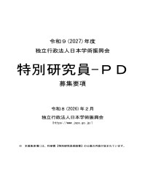
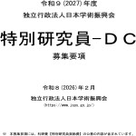
申請から採用までのスケジュール（PD・DC）
次年度の4月に採用ができるよう申請受付•審査をしています
令和８年
令和９年
２月上旬
４月ー６月
７月ー９月
10月～
４月
募集要項公開
申請受付
機関→JSPS提出〆：6月3日
審査
二段階の書面審査
選考結果開示
採用決定
10月上旬頃まで、1月上旬頃まで、2月中旬頃までの3段階
申請者から申請機関への申請書提出の〆切は、機関ごとに異なります。必ず確認してください。

Slide 36
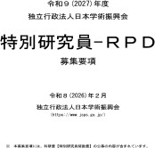
申請から採用までのスケジュール（RPD）
次年度の4月以降に採用ができるよう申請受付•審査をしています
令和８年
令和９年
２月上旬
３月ー５月
５月ー７月
８月～
４月以降
募集要項公開
申請受付
機関→JSPS提出〆：５月1１日
審査
選考結果開示
８月上～中旬、2月中旬頃までの２段階
採用決定
4月、7月、10月、1月から採用開始日を選択可能
申請者から申請機関への申請書提出の〆切は、機関ごとに異なります。必ず確認してください。

Slide 37
科研費（特別研究員奨励費）
05

Slide 38
特別研究員奨励費とは
特別研究員は、申請書記載の研究計画を行うための研究費として、科学研究費助成事業（特別研究員
奨励費）の助成を受けることが可能です。
特別研究員奨励費の応募は、特別研究員の申請と同時に受け付けますので、特別研究員奨励費を必要とする場合は、必ず応募してください。
特別研究員-DCを除き、併せて間接経費（※）が措置される予定です。
※間接経費とは、研究計画の実施に伴う受入研究機関の管理等に必要な経費 （直接経費の３０％に相当する額）であり、受入研究機関が使用するものです。
特別研究員奨励費は特別研究員として申請した研究課題名と同一課題名となります。複数の競争的研究費に応募する場合（科研費における複数の研究種目に応募する場合を含む。）等には、研究課題名についても不合理な重複に該当しないことが分かるように記入するなど、十分留意してください。不合理な重複が認められた場合は特別研究員奨励費を交付しないことがあります。
37

Slide 39

特別研究員奨励費（DC）
特別研究員の採用期間内において、採用開始年度を初年度としてDC1は最大３年以内、DC2は最
大２年以内で研究期間を設定し、また自身の研究計画によって必要な区分を選択してください。
Ｂ区分を選択して応募した場合であっても、採用時評価を参考にし、Ａ区分の応募総額を超える必要性が認められない場合は、Ａ区分として評価されることもあります。
（A区分）と（B区分）のどちらを選択したかは、特別研究員の選考における審査及び特別研究員奨励
費の審査に影響はありません。
応募区分 | 応募総額
 | 研究期間3年 | 研究期間２年 | 研究期間１年
A区分 | ２４０万円以下 | １６０万円以下 | 80万円以下
B区分 研究計画上、応募総額が A区分を超える必要がある場合 | ２４０万円超 ４５０万円以下 | １６０万円超 ３００万円以下 | ８０万円超 １５０万円以下

Slide 40
特別研究員奨励費（PD、RPD）
特別研究員の採用期間内において、採用開始年度を初年度として最大３年以内で研究期間を設定し、また自身の研究計画によって必要な区分を選択してください。
Ｂ区分を選択して応募した場合であっても、採用時評価を参考にし、Ａ区分の応募総額を超える必要性が認められない場合は、Ａ区分として評価されることもあります。
（A区分）と（B区分）のどちらを選択したかは、特別研究員の選考における審査及び特別研究員奨励
費の審査に影響はありません。
応募区分 | 応募総額
 | 研究期間3年 | 研究期間２年 | 研究期間１年
A区分 | 300万円以下 | 200万円以下 | 100万円以下
B区分 研究計画上、応募総額が A区分を超える必要がある場合 | 300万円超 ４５０万円以下 | 200万円超 ３００万円以下 | 100万円超 １５０万円以下

Slide 41

採用期間中の条件等
06

Slide 42
採用期間中の条件等に係る注意点
資格や受入方法の違いにより、採用期間中の条件や適用される「遵守事項および諸手続の手引」が異なります。
申請の前に、自身に適用される「遵守事項および諸手続の手引」を参照し、採用期間中の条件等を確認してください。
DC、フェローシップ型PD•RPD
本会から研究奨励金の支給を受ける（DC、フェローシップ型PD・RPD）に適用される手引を参照してください。
URL https://www.jsps.go.jp/j-pd/pd_tebiki.html
雇用PD•RPD
受入研究機関に雇用される（雇用PD等）に適用される手引を参照してください。
雇用条件（待遇・所定就労日・就労場所等）等も事前に受入研究機関に確認してください。
URL https://www.jsps.go.jp/j-pd/pd-koyou/tebiki.html
41

Slide 43


お問い合わせ先
まず募集要項及び「遵守事項及び諸手続の手引」を確認いただき、それでも不明な点がある場合は、担当までお問合せください。
特別研究員（DC/PD/RPD）
人材育成事業部 研究者養成課募集・採用担当 yousei2@jsps.go.jp
03-3263-5070

